Slide 1

PROSTAT KANSERİNDE REHBERLER VE GÜNCEL LİTERATÜR EŞLİĞİNDE FRAKSİYONASYON ŞEMALARI VE RAO DOZLARI
Dr.Deniz Kütri
06.12.2024

Slide 2
TANI
Fizik muayane, DRE, PSA – PSA dansite – PSA doubling time-İdrar biomarkers, (PCA3 düzeyi), biyopsi
Yaşam beklentisiGerm line mutasyon bilgileri (BRCA1, BRCA2, ATM, PALB2, CHEK2, MLH1, MSH2, MSH6, PMS2, EPCAM)
Aile hikayesi

Slide 3
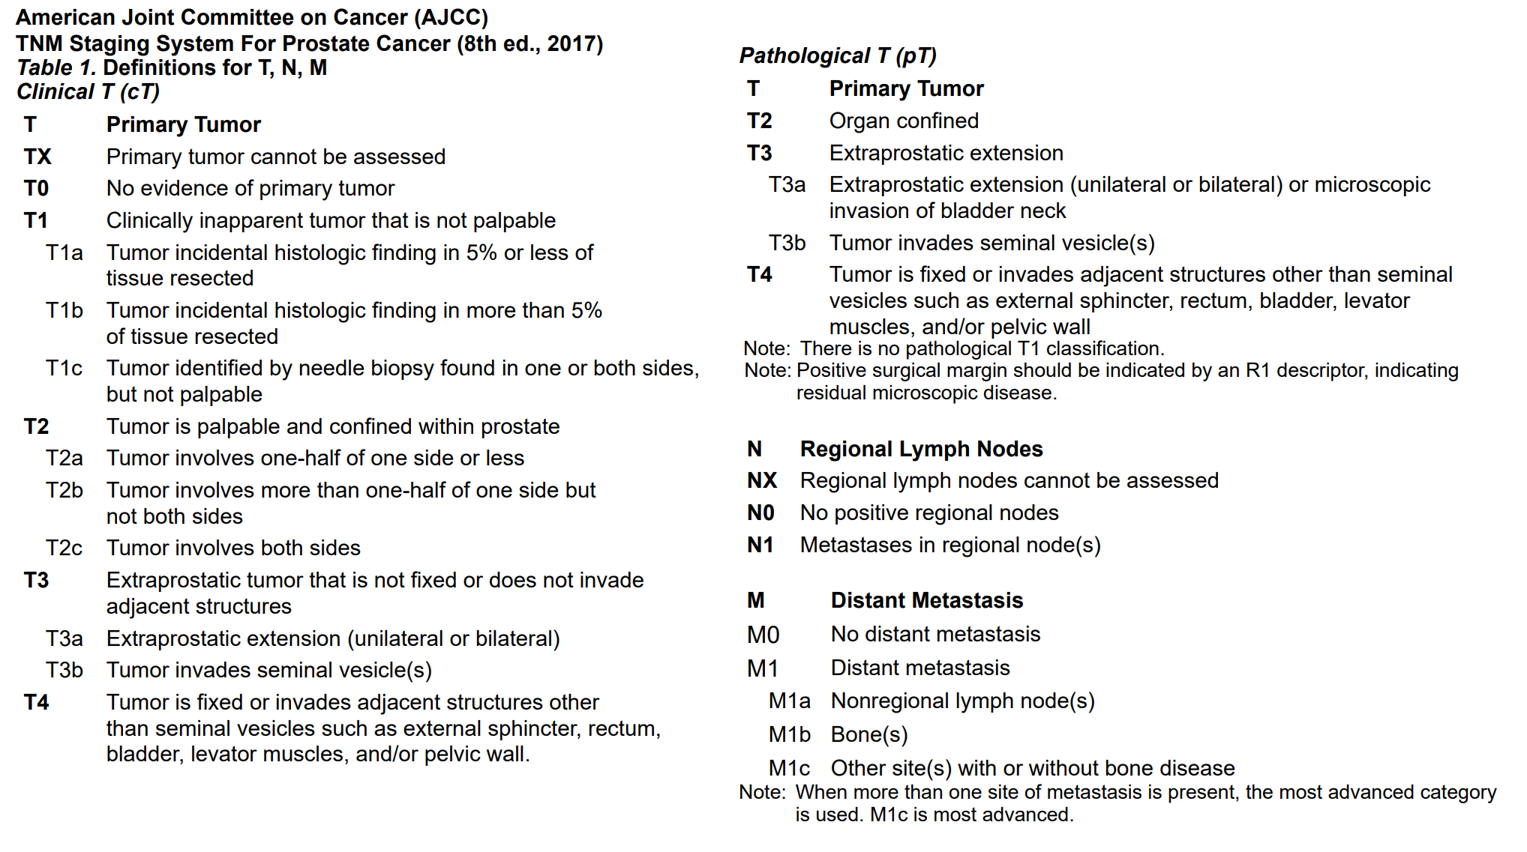

Slide 4
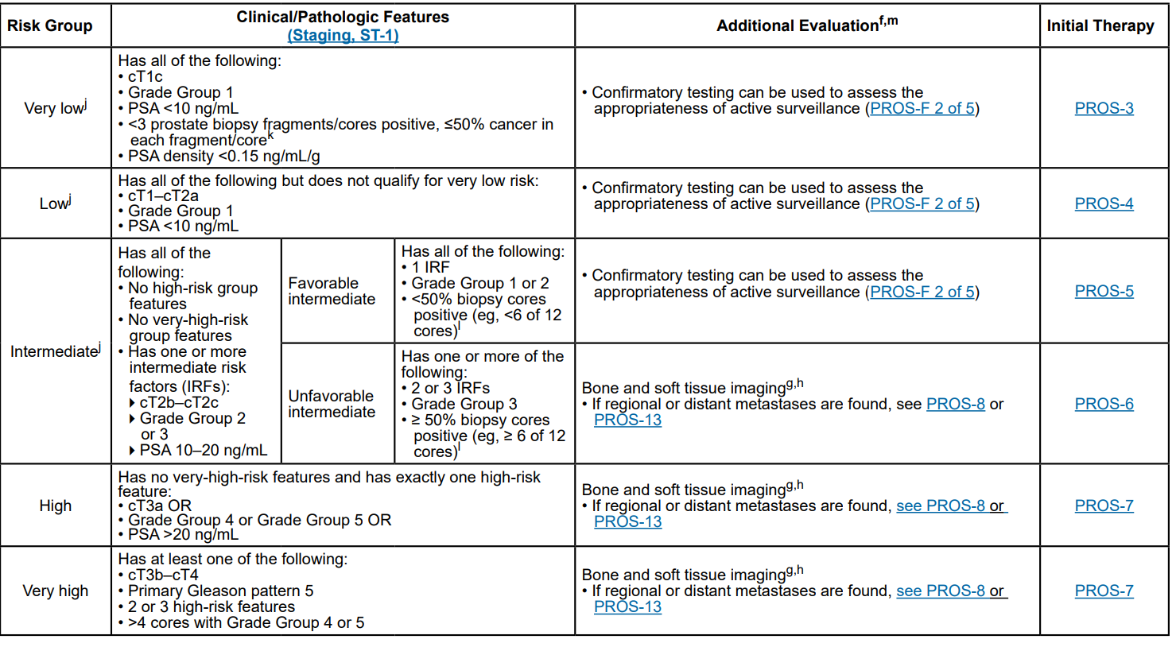

Slide 5
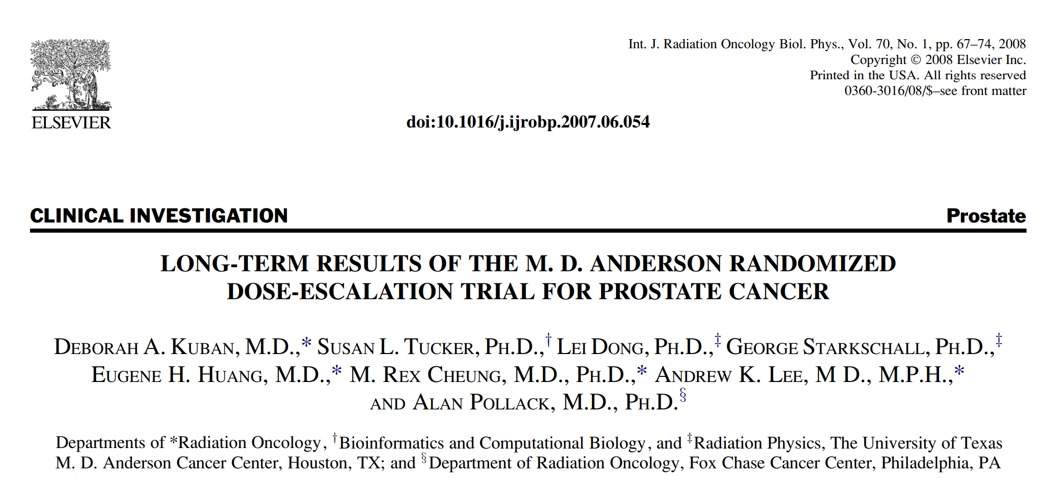

Slide 6

Randomize, prospektif, doz eskalasyon çalışması
1993-1998 yılları arasında, 301 hasta, T1b-T3
70Gy vs. 78Gy
Ortalama takip süresi 8.7 yıl
FFF, 78 Gy,de %78—70 Gy de %59
Grade 2 ve üzeri GİS toksisitesi 78 Gy kolunda daha fazla(%26vs.%13)
Grade 2 ve üzeri GÜS toksisitesinde anlamlı farklılık yok

Slide 7
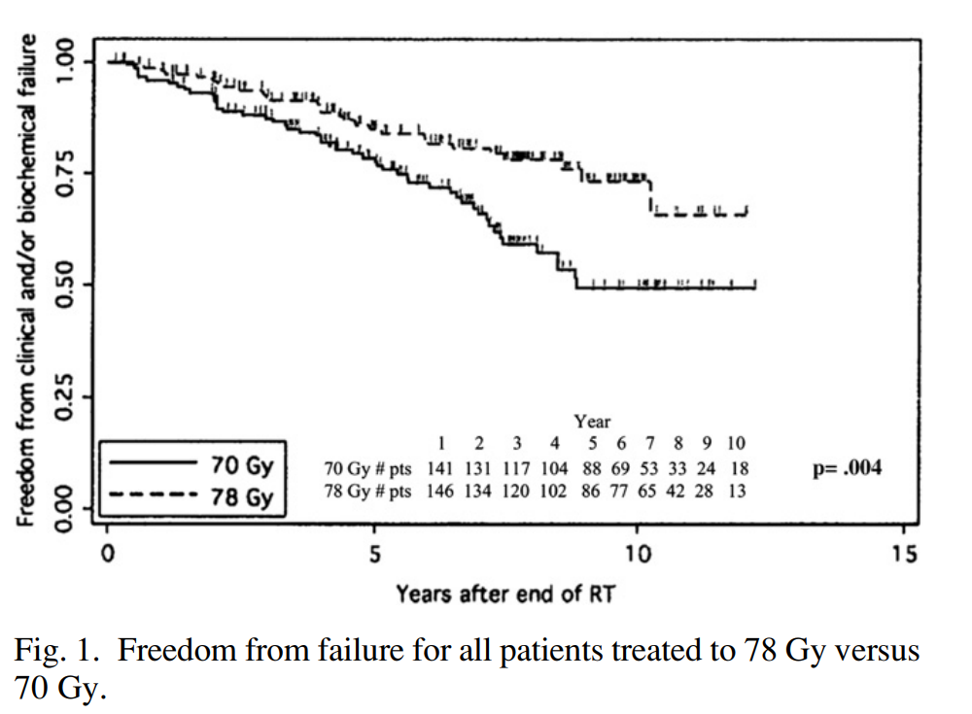
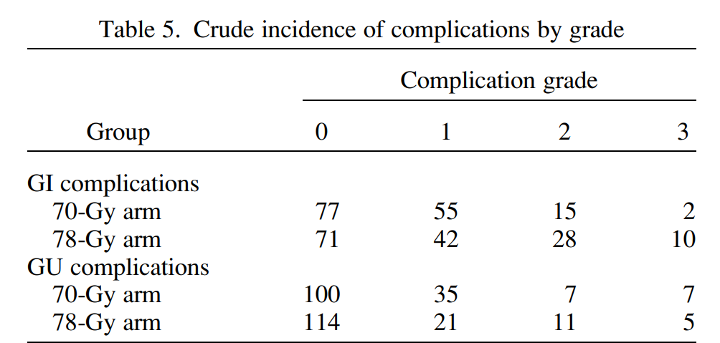

Slide 8
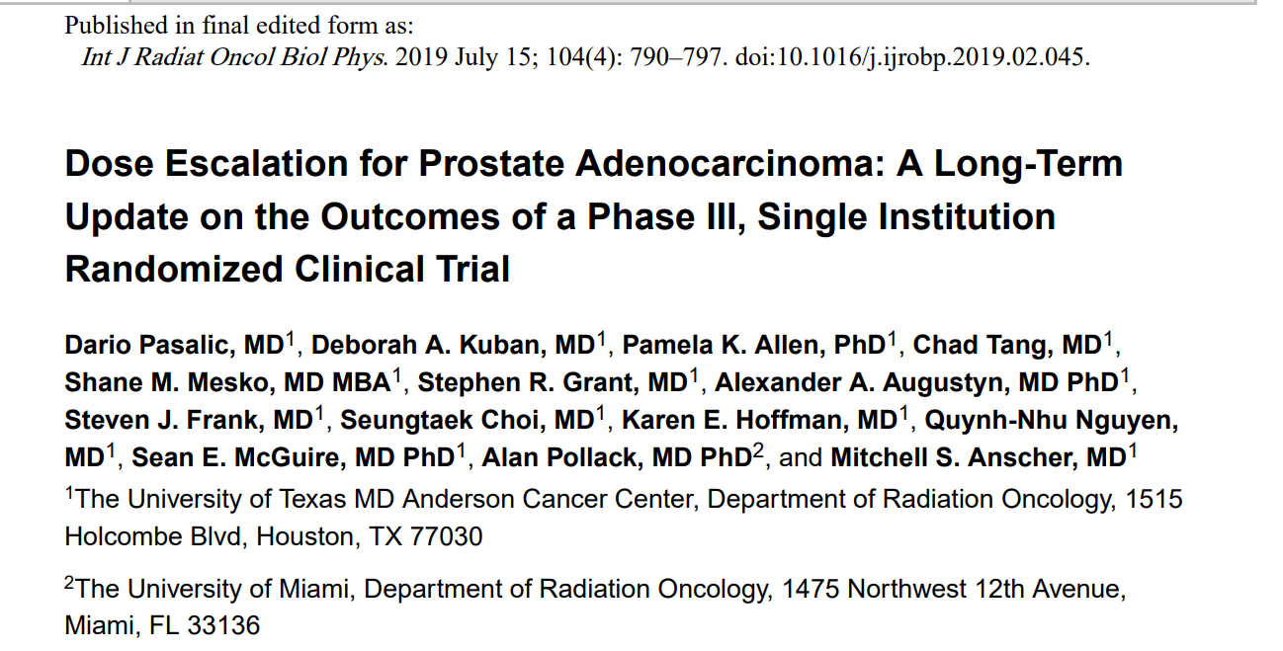
Median takip 14.3 yıl
FFF %18.9 vs. %12 p:0.0042
Uzak met insidansı %3,4 vs. %1.1
Genel sağkalım farkı yok

Slide 9
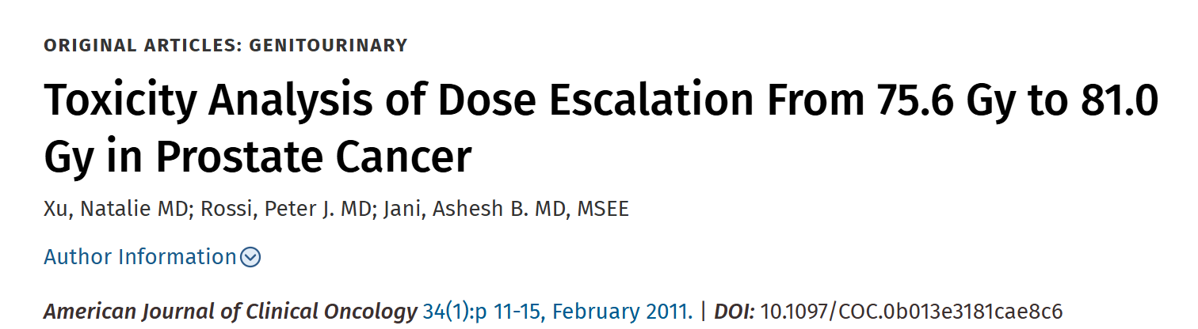
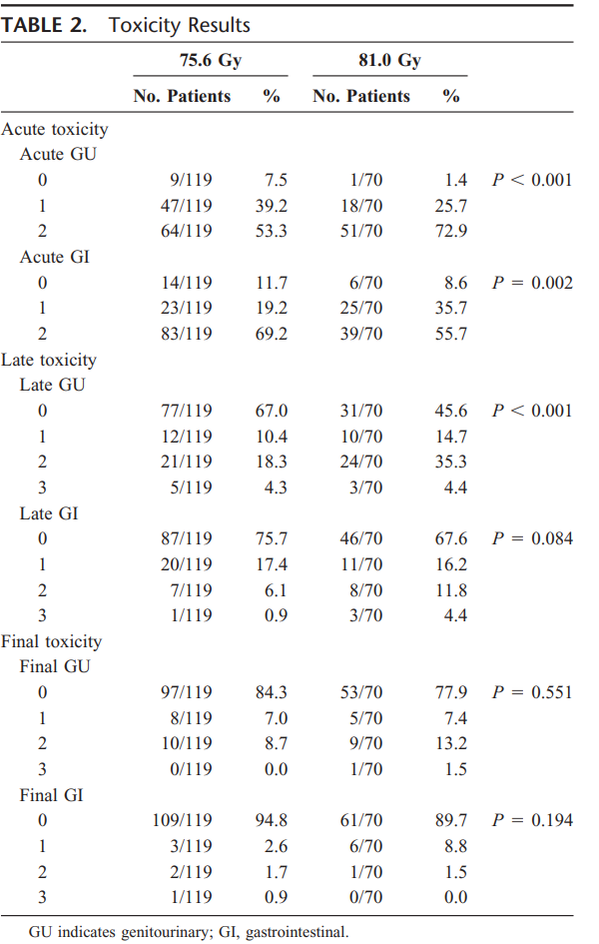
Prospektif randomize çalışma
189 hasta ( 119 hasta 75.6 Gy, 70 hasta 81 Gy)

Slide 10
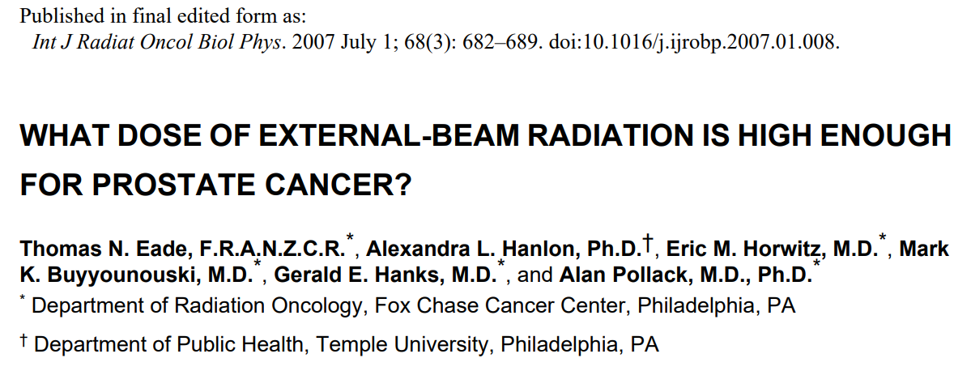
Kohort çalışması
1989-2002 yılları arasında 1530 hasta
<70 Gy (n = 43), 70–74.9 Gy (n = 552), 75–79.9 Gy (n = 568) ve ≥80 Gy(n = 367)
Primer sonlanım noktası FFF( BİYOKİMYASAL )
(Phoenix criteria)
5 yıllık sağkalım oranları sırası ile %60,%68,%76 ve %84

Slide 11
ILIMLI HİPOFRAKSİYONASYON
3 Gy x 20 fx
2.7 Gy x 26 fx
2.5 Gy x 28 fx
2.75 Gy x 20 fx

Slide 12
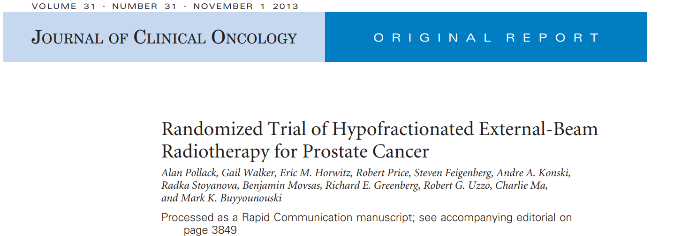
Randomize kontrollü çalışma
2002-2006 yılları arasında , 303 hasta(favorable-high risk), median takip 68,4 ay
152 hasta konvansiyonel(78Gy/39fr), 151 hasta hipofraksiyone(70.2Gy/2.7fr) rejim almış
5 yıllık biyokimyasal/klinik başarısızlık oranları sırasıyla %21.4 vs. %23.3 , p:0.745
Geç toksisite açısından anlamlı farklılık yok ancak; hipofraksiyone kolda RT öncesine göre uriner fonksiyonlar daha kötü

Slide 13
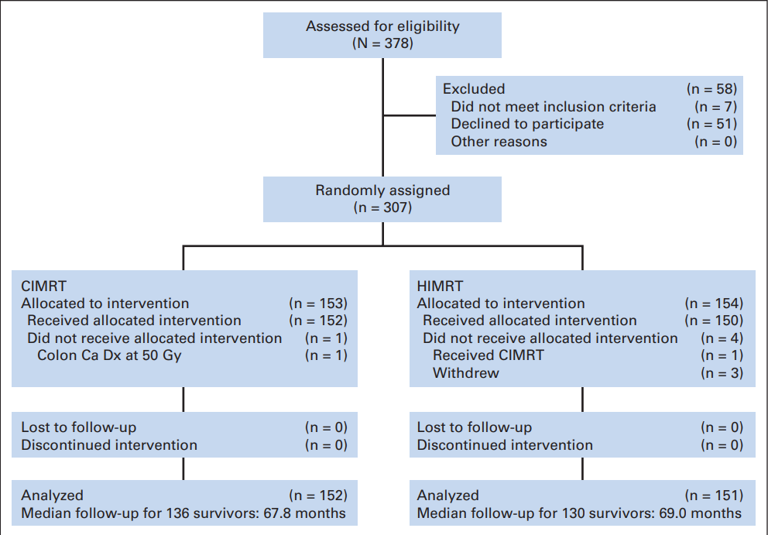

Slide 14
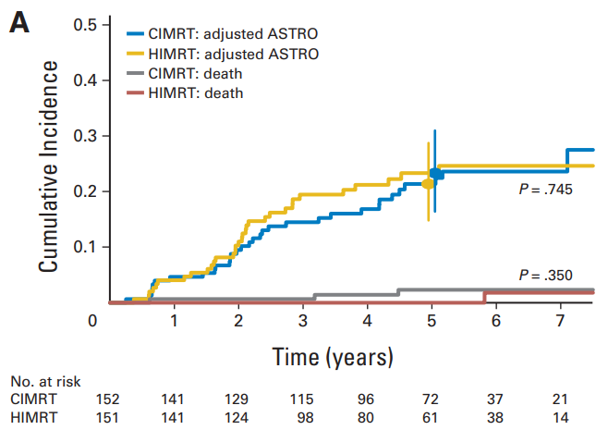
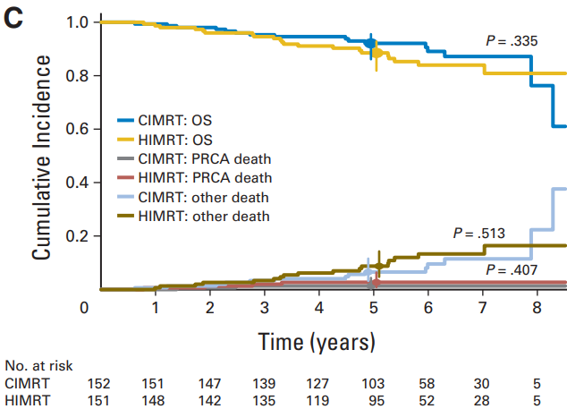
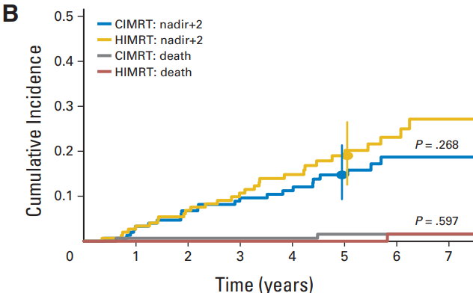

Slide 15
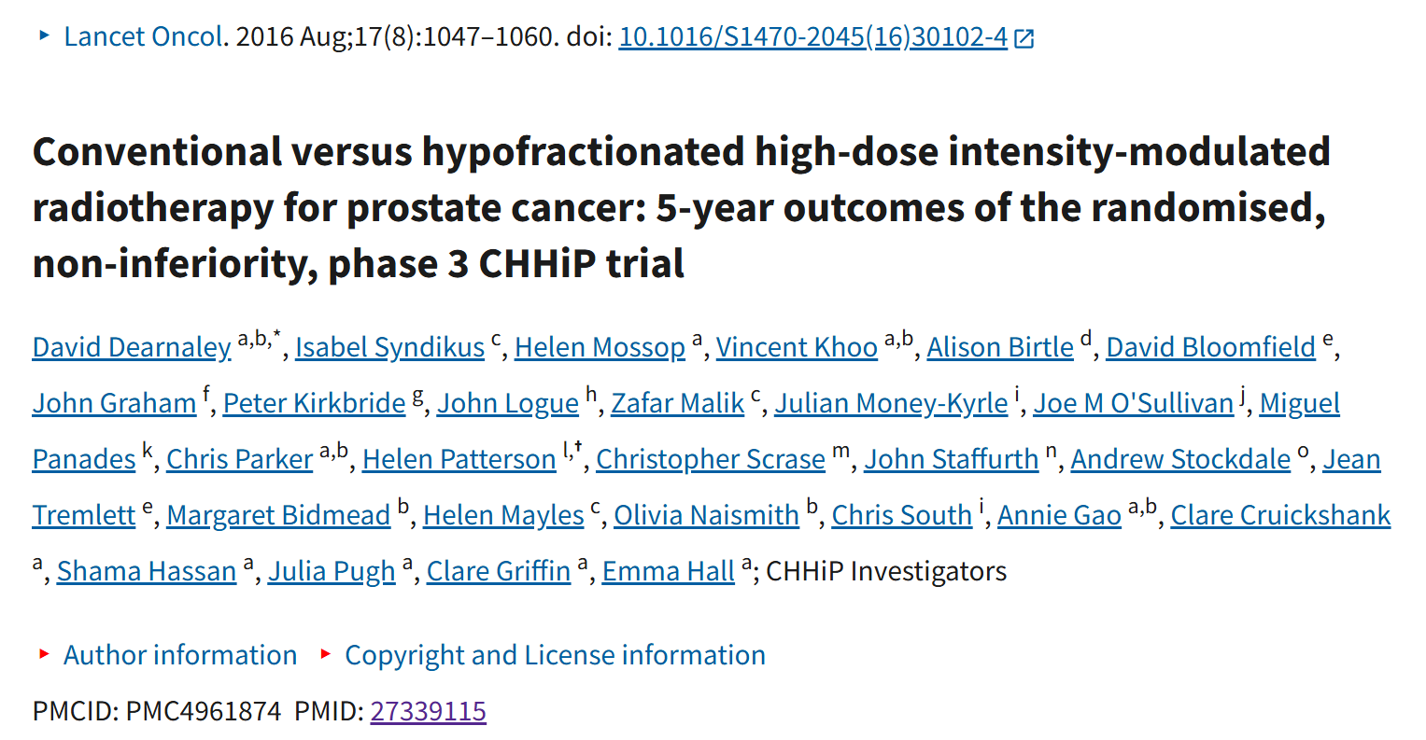
Randomize, faz III, non-inferiorite çalışması
2002-2022 yılları arasında,3216 hasta, 71 merkez
Medyan takip 5 yıl
74Gy/37fr n:1065 vs. 60Gy/20fr n:1074 vs. 57Gy/19 fr n:1077
5 yıllık biyokimyasal/klinik FFF oranı sırasıyla %88.3, %90.6 ve %85.9
60 Gy ,74 Gy e göre non inferior (HR 0·84 [90% CI 0·68–1·03], pNI=0·0018)
57 Gy ,74 Gy e göre inferior(HR 1·20 [0·99–1·46], pNI=0·48).
Geç dönem yan etkiler arasında anlamlı farklılık yok.

Slide 16
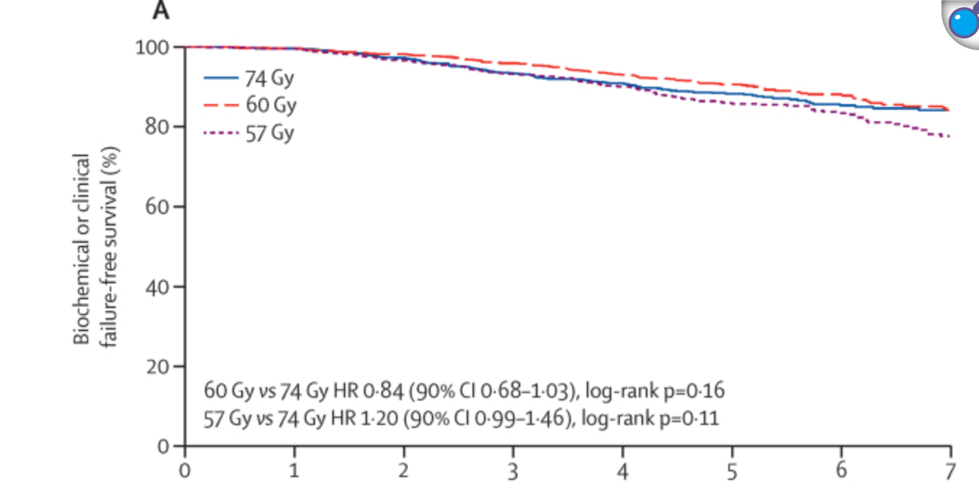
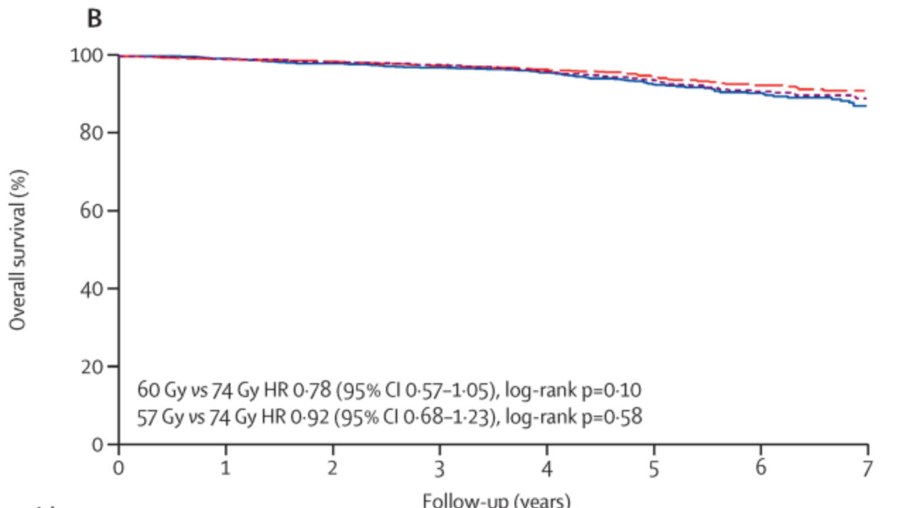

Slide 17
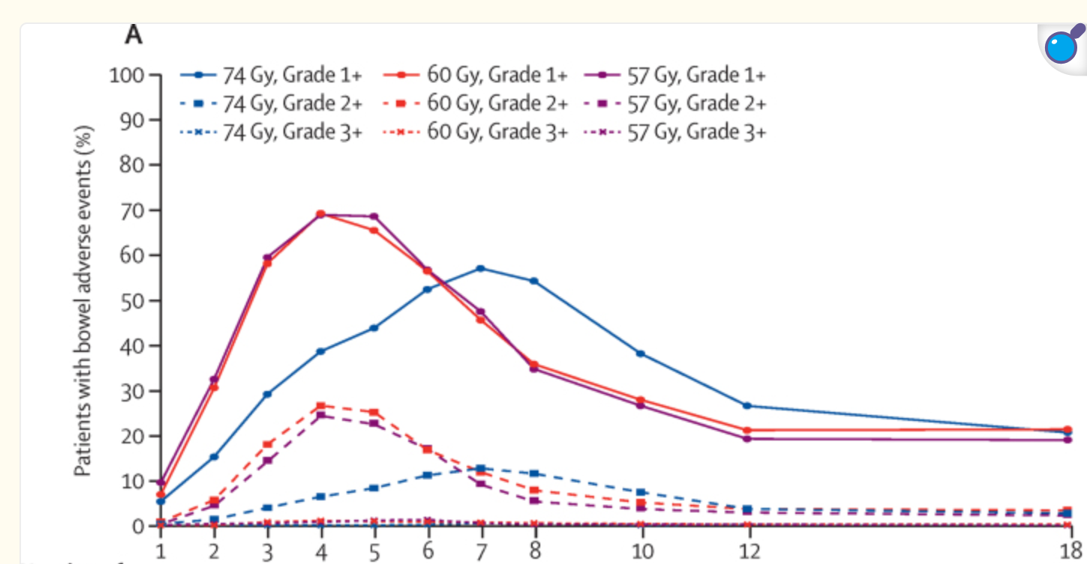
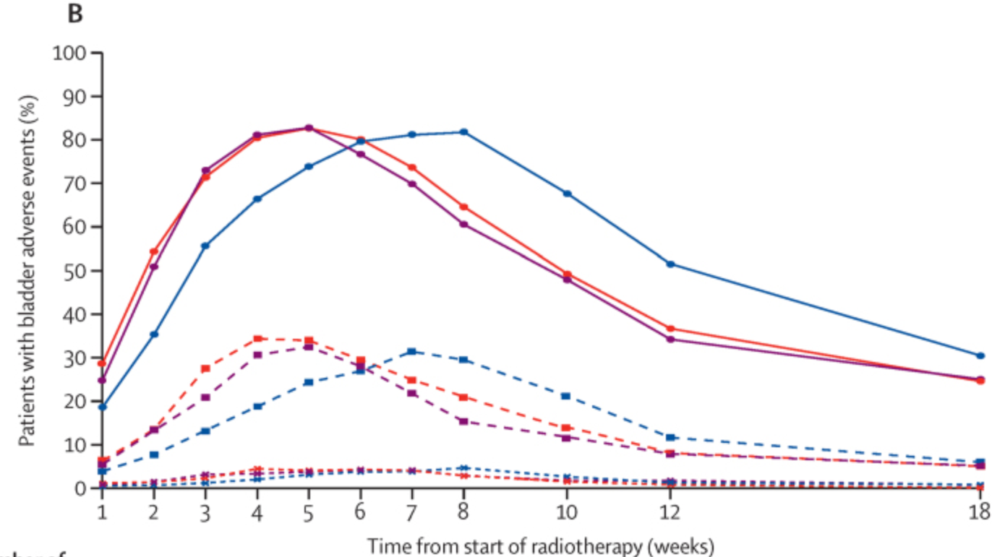

Slide 18
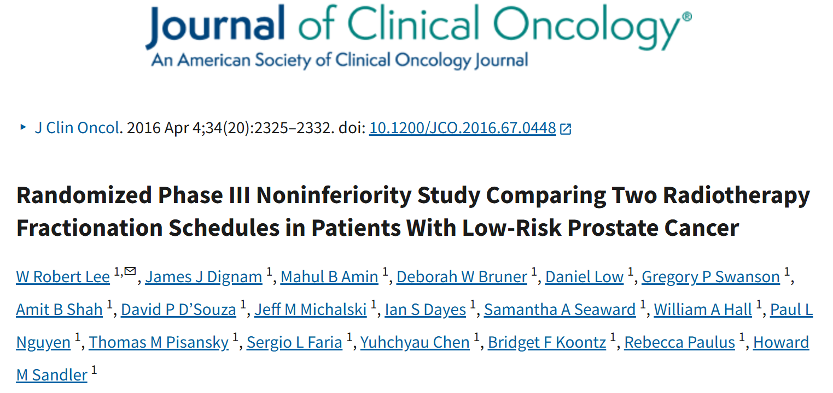
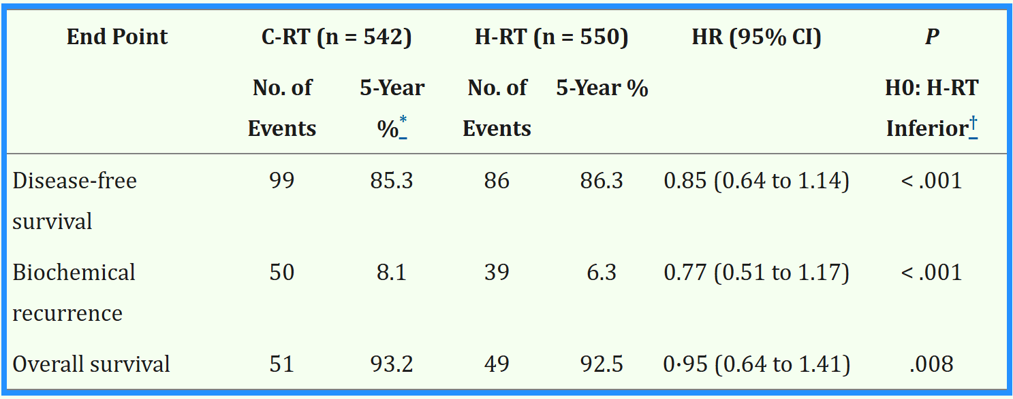
Randomize, faz III, non-inferiorite çalışması
1092 low risk prostat kanseri hastası
542 hasta C-RT(73,8Gy/41 fr) vs. 550 hasta H-RT(70Gy/28fr)
Primer sonlanım noktası :DFS
5 yıllık DFS C-RT ve H-RT kollarında sırasıyla %85,3 vs.%86,3
Geç grade 2-3 , GİS ve GÜS toksisitesi H-RT kolunda daha yüksek

Slide 19
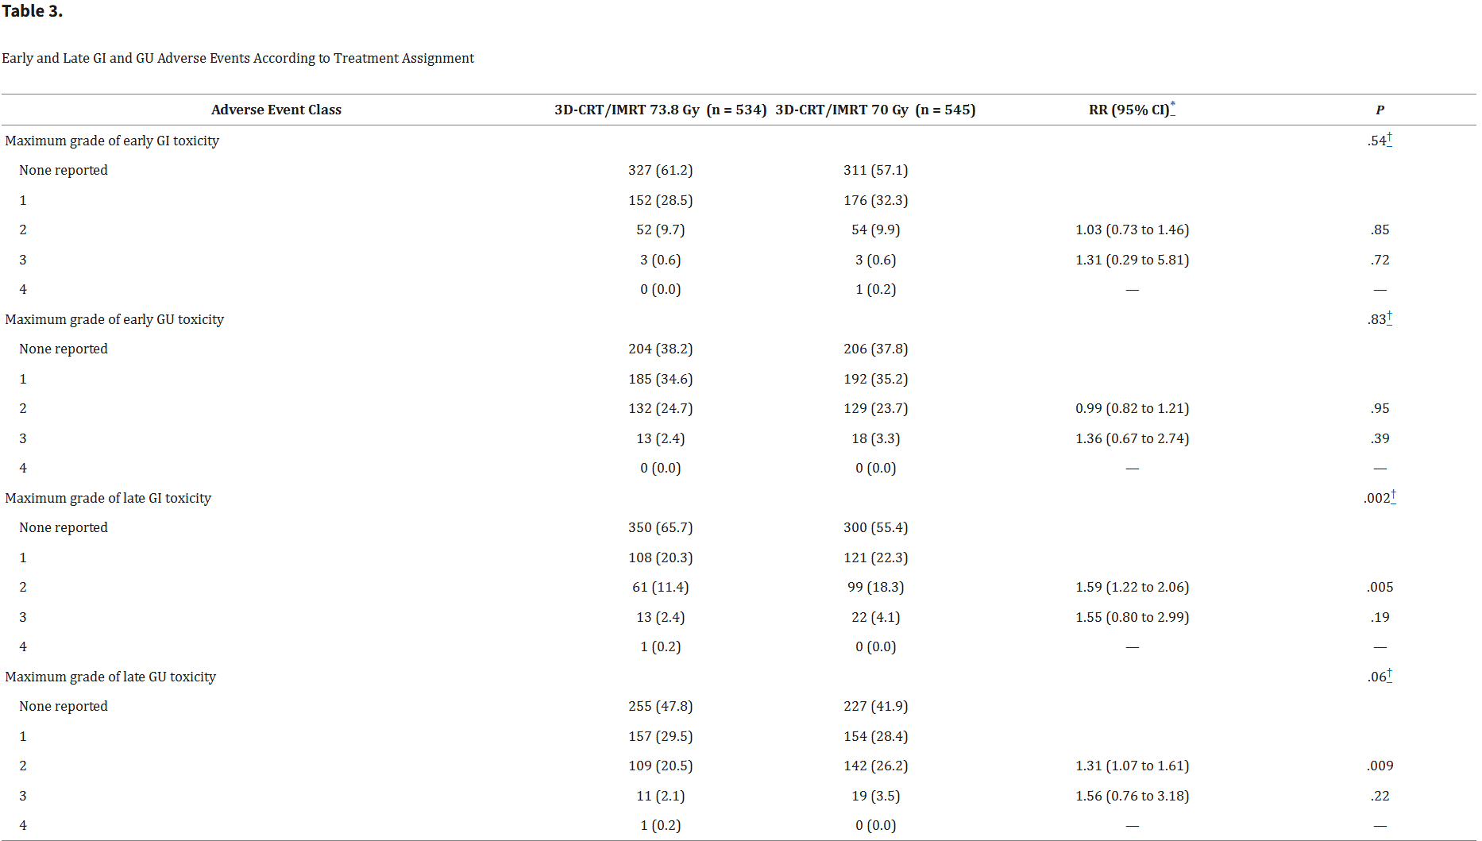

Slide 20
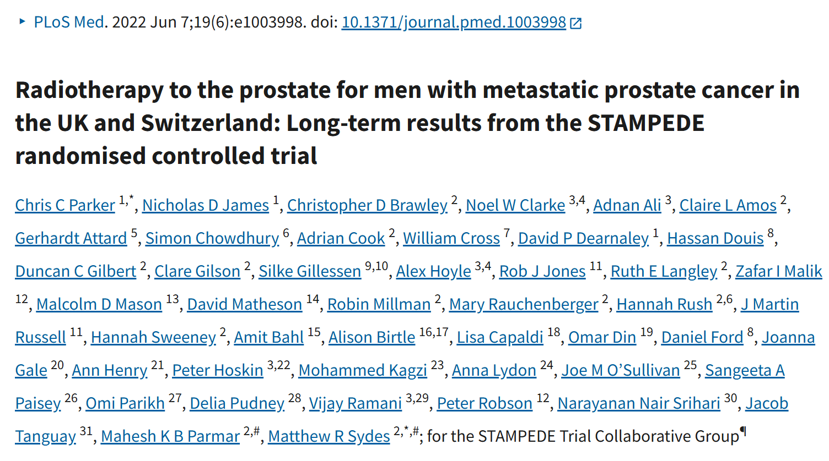

Slide 21
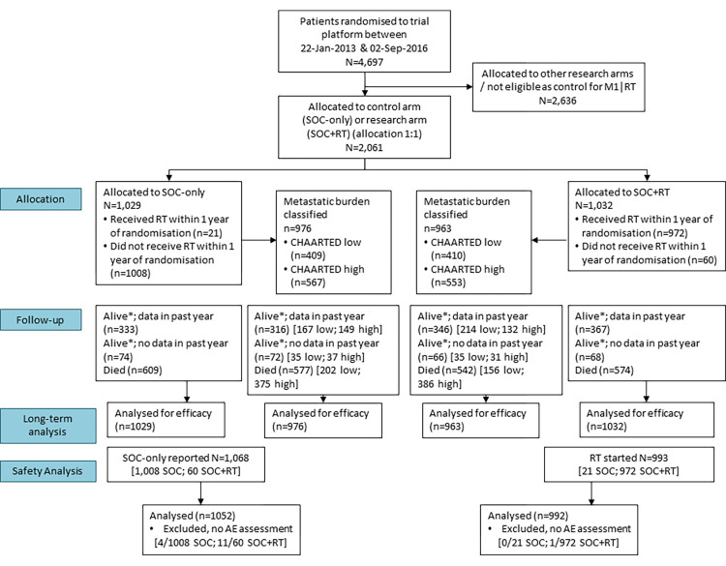

Slide 22
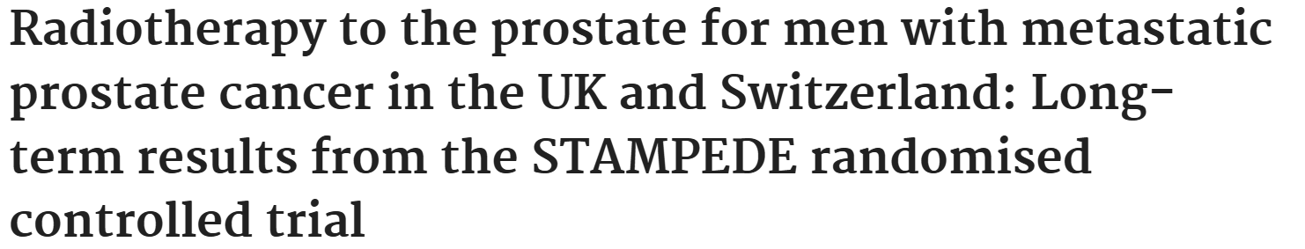
2013-2016 ,2061 hasta, randomize kontrollü çalışma
1029(SOC)-1032(SOC+RT)
RT( 36Gy/6fr-55Gy/20fr)
1939 hasta metastatik ( %42 low-%58 high)
Median takip : 61.3 ay
Prostat RT low metastatik hastalıkta GS da iyileşme ile ilişkili bulunmuşken, high- metastaik hastalıkta ilişkili bulunmamış

Slide 23
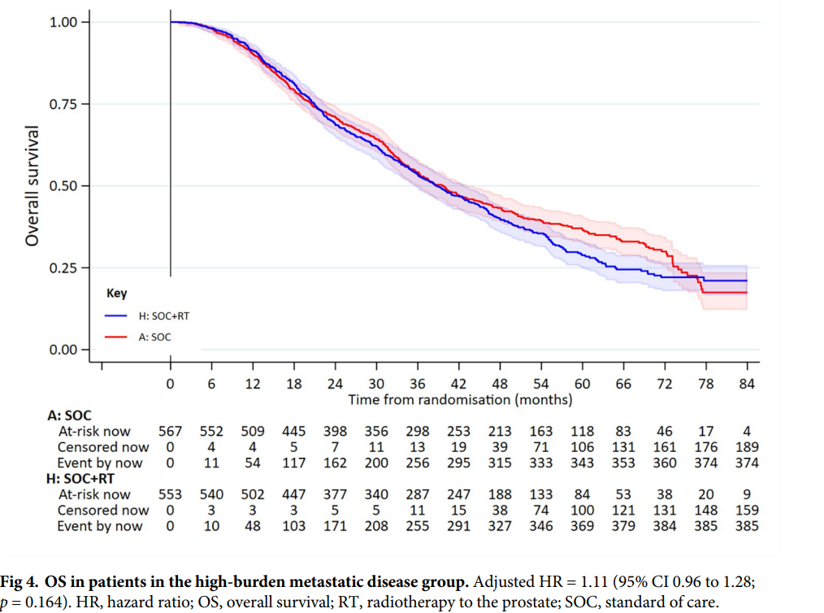
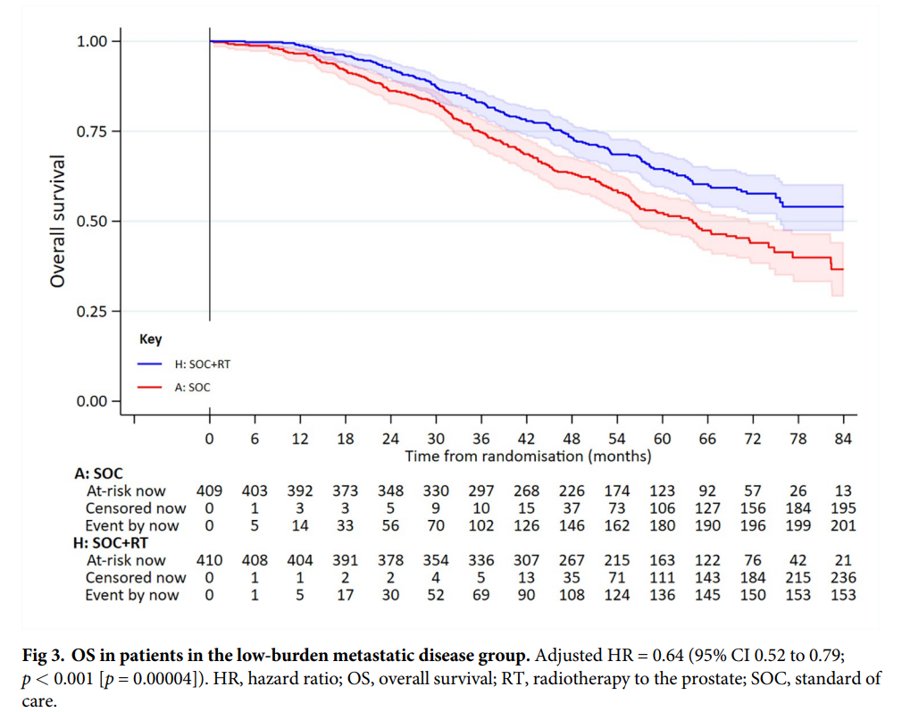

Slide 24
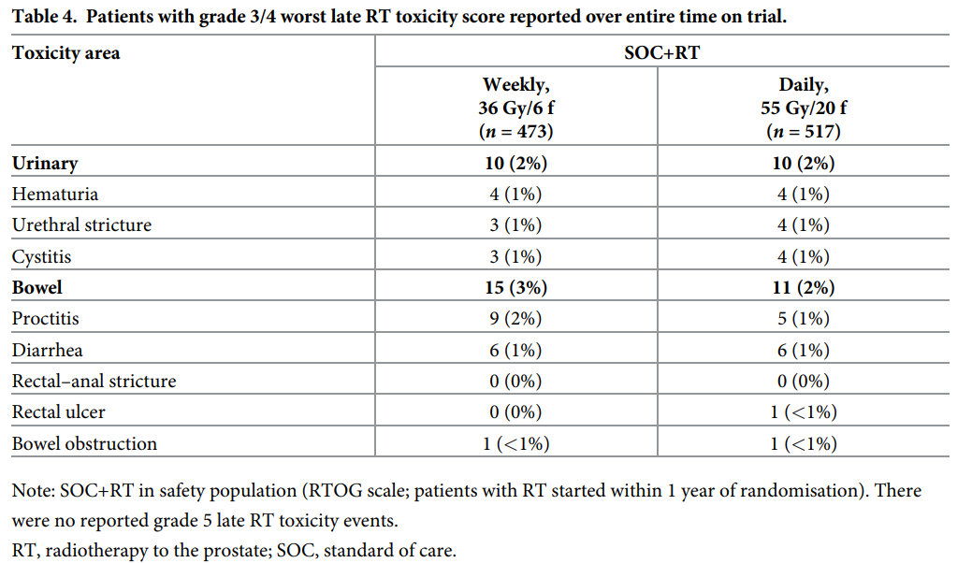

Slide 25
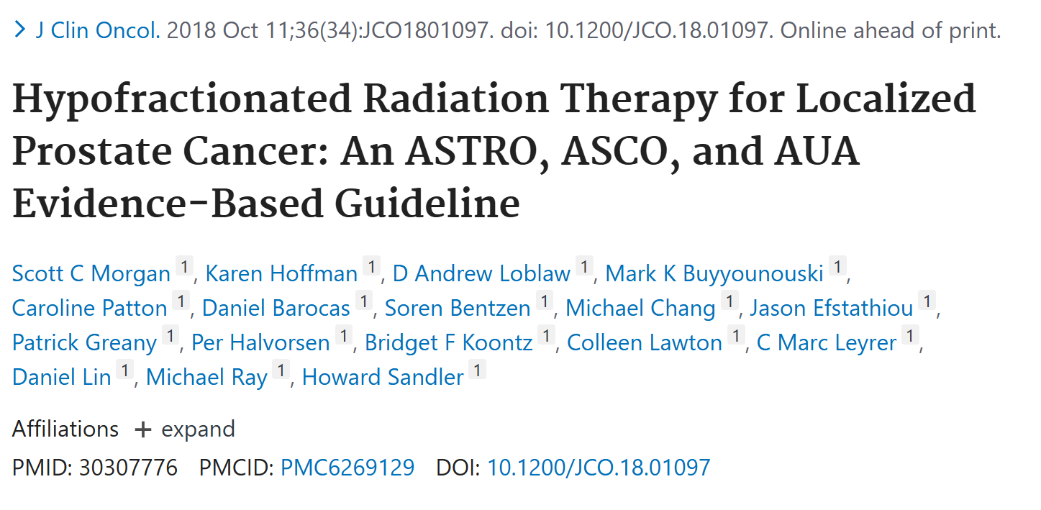

Slide 26
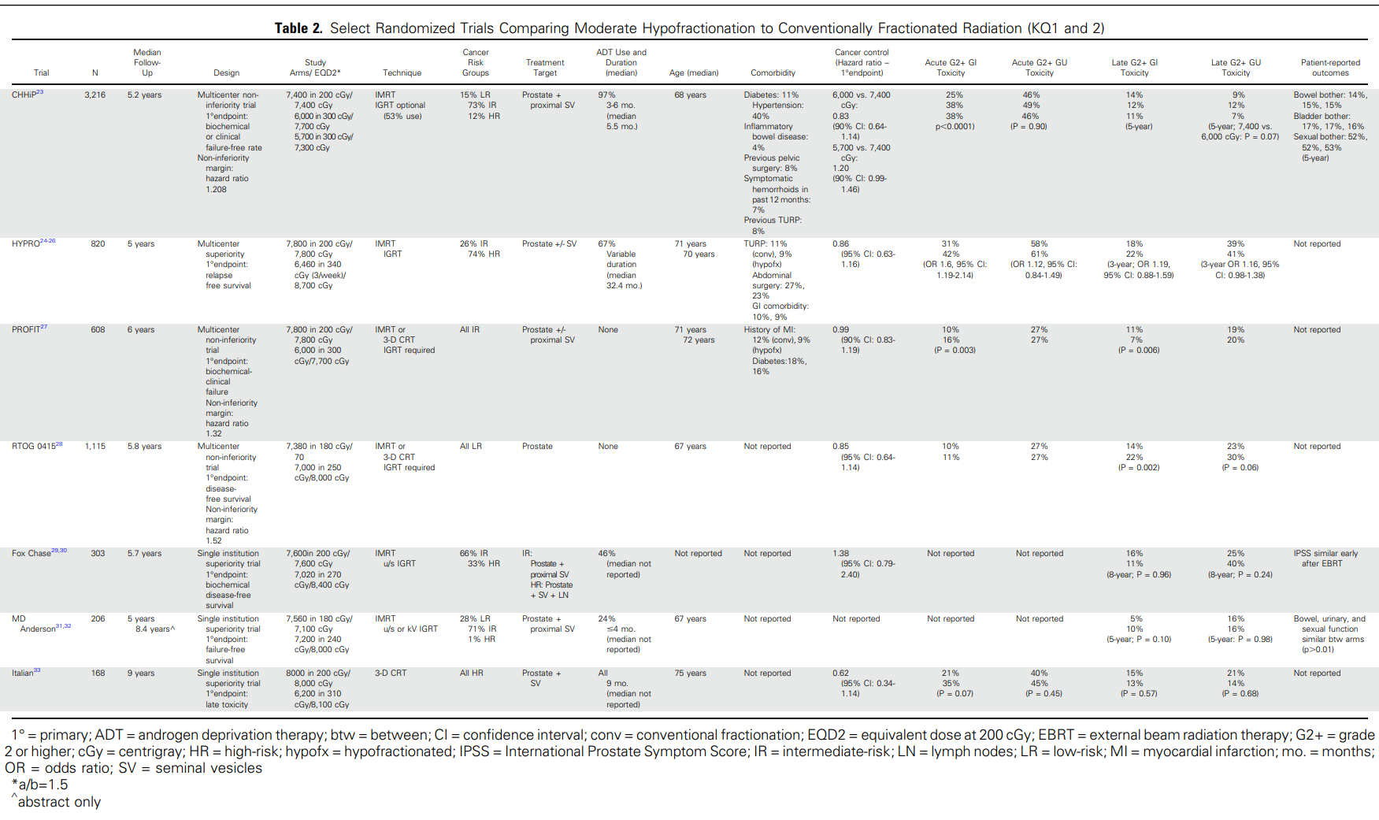

Slide 27
SBRT/ULTRA-HİPOFRAKSİYONASYON ve BRAKİTERAPİ
Henüz tamamlanmış faz III çalışma yok , çalışmaların çoğu faz II düzeyinde.
Halen devam eden interim sonuçları yayınlanmış faz III çalışma sınırlı sayıda.

Slide 28
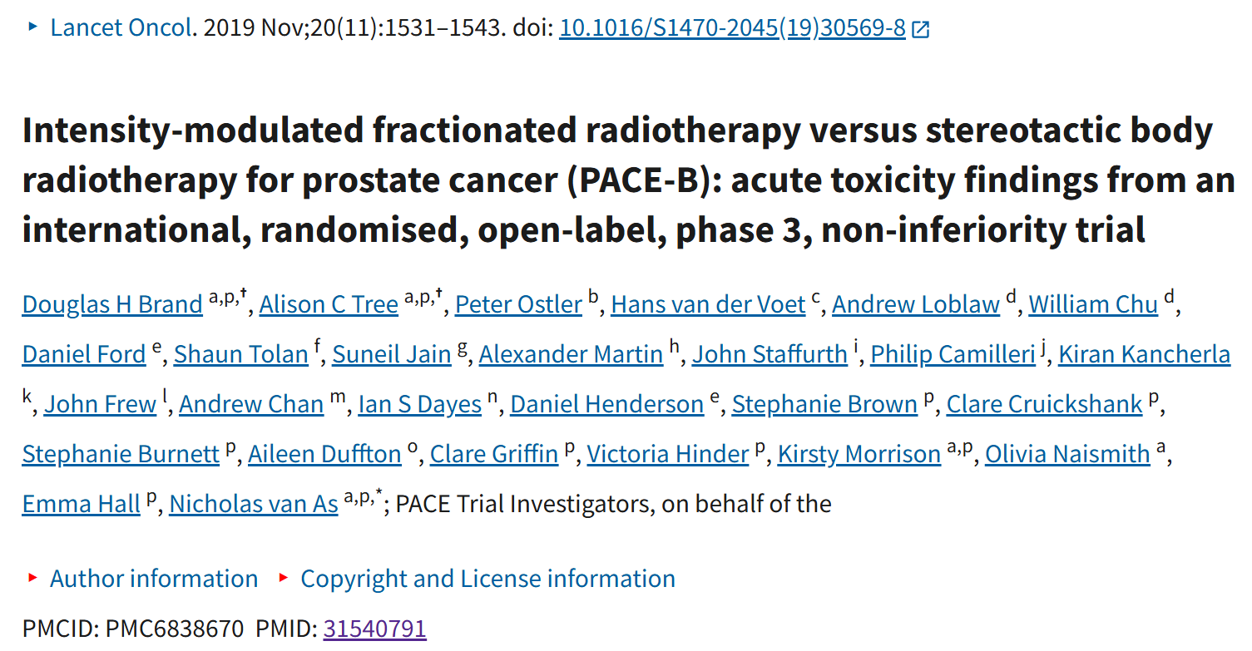
FAZ III, randomize, non-inferiorite çalışması
2012-2018, 874 hasta
Low-intermediate risk
Hiçbir hasta ADT almamış.
441 ılımlı hypo-433 SBRT
62Gy/21fr vs. 36.25/5fr

Slide 29
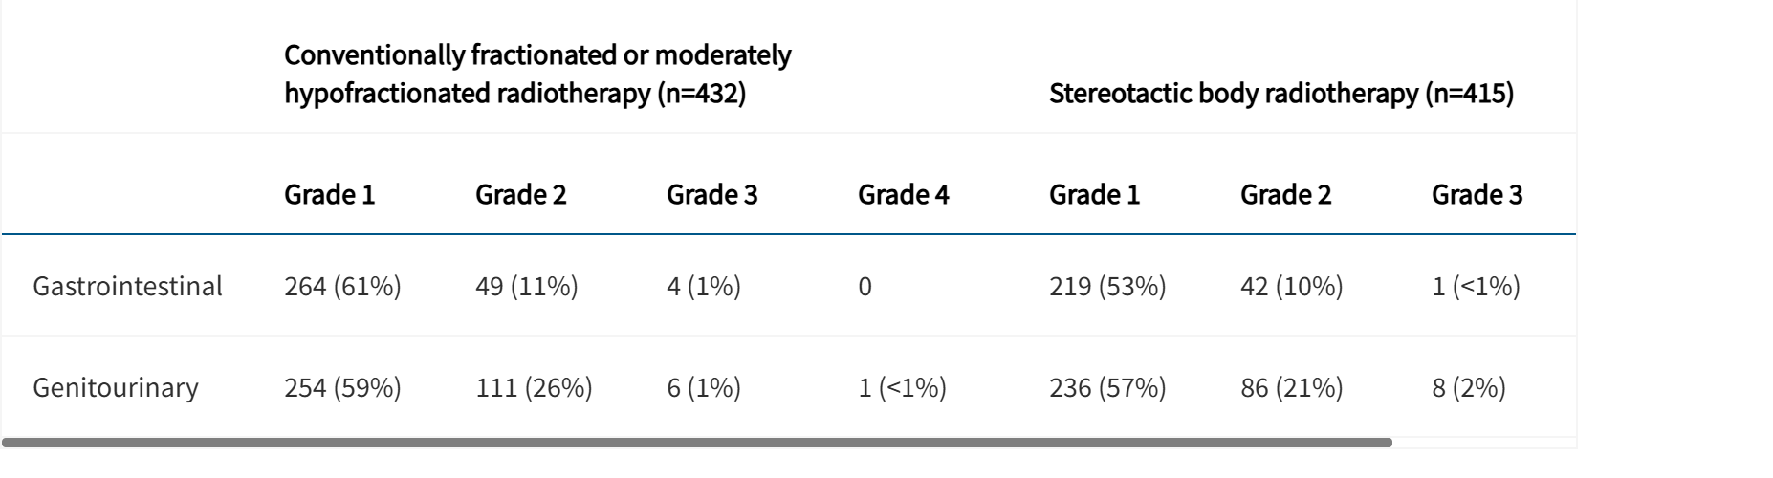

Slide 30
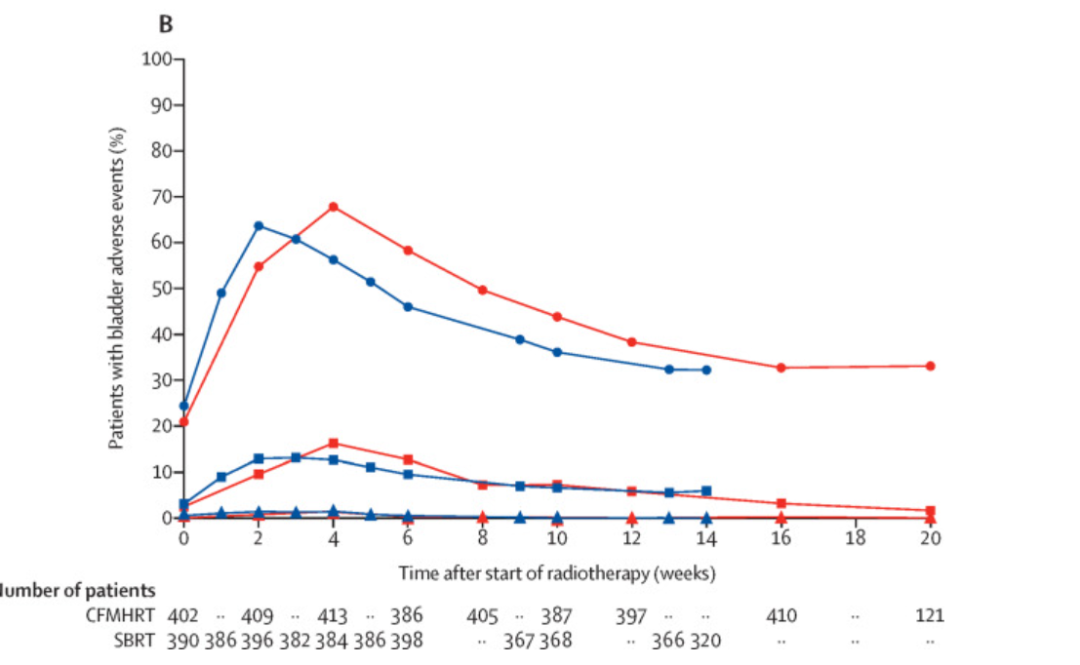
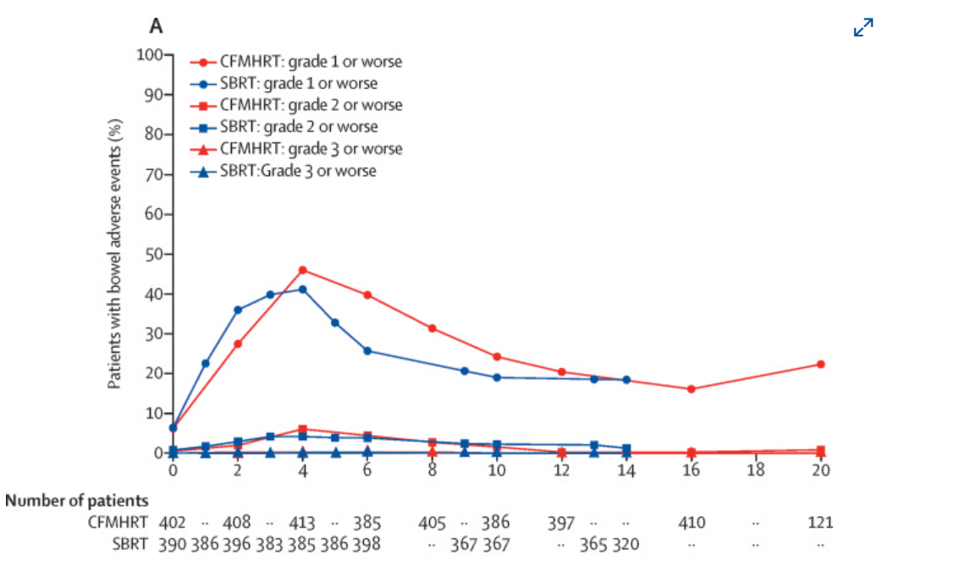

Slide 31
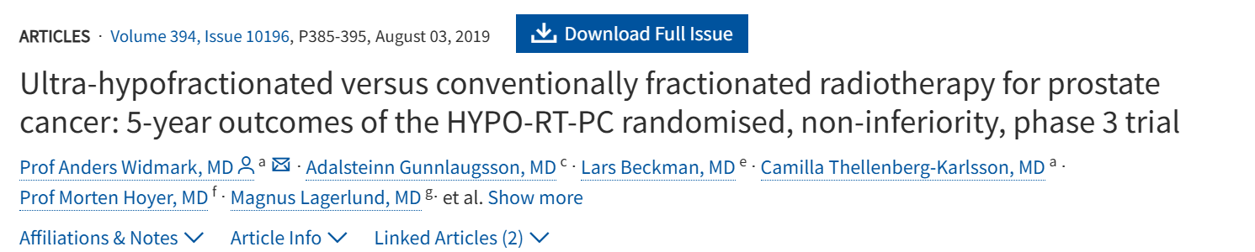
Faz III, randomize, non- inferiorite çalışması
İsveç ve Danimarkadan toplam 12 merkez
İntermediate-high risk
42·7 Gy/7fr ,haftada 3 gün) or (78·0 Gy /39 fr, haftada 5 gün)
ADT kullanılmamış
1180 hasta (591 konvansiyonel/589 ultra-hipofr)
Medyan takip : 5 yıl
Primer sonlanım noktası: biyokimyasal/klinik başarısızlık

Slide 32
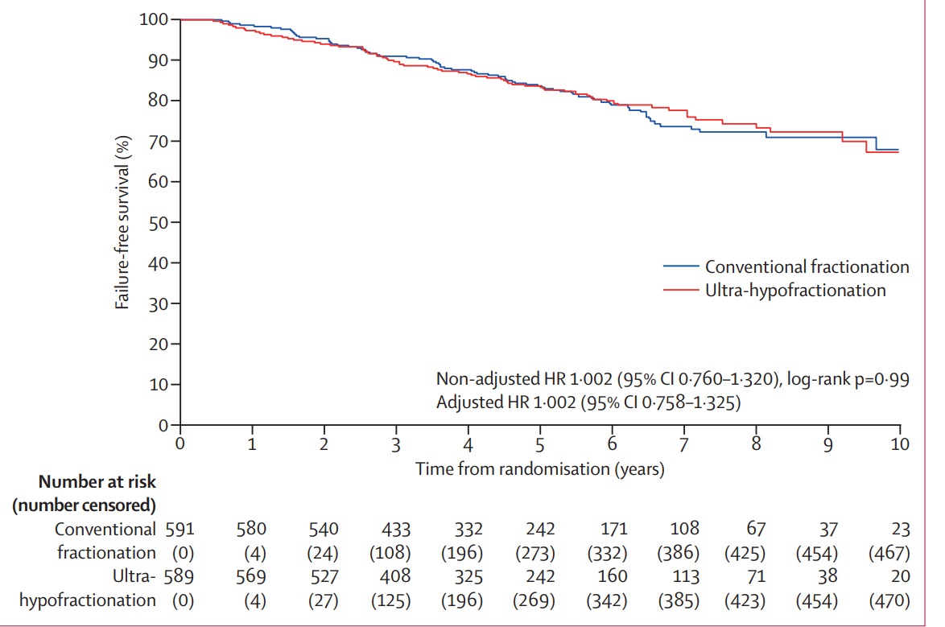

Slide 33
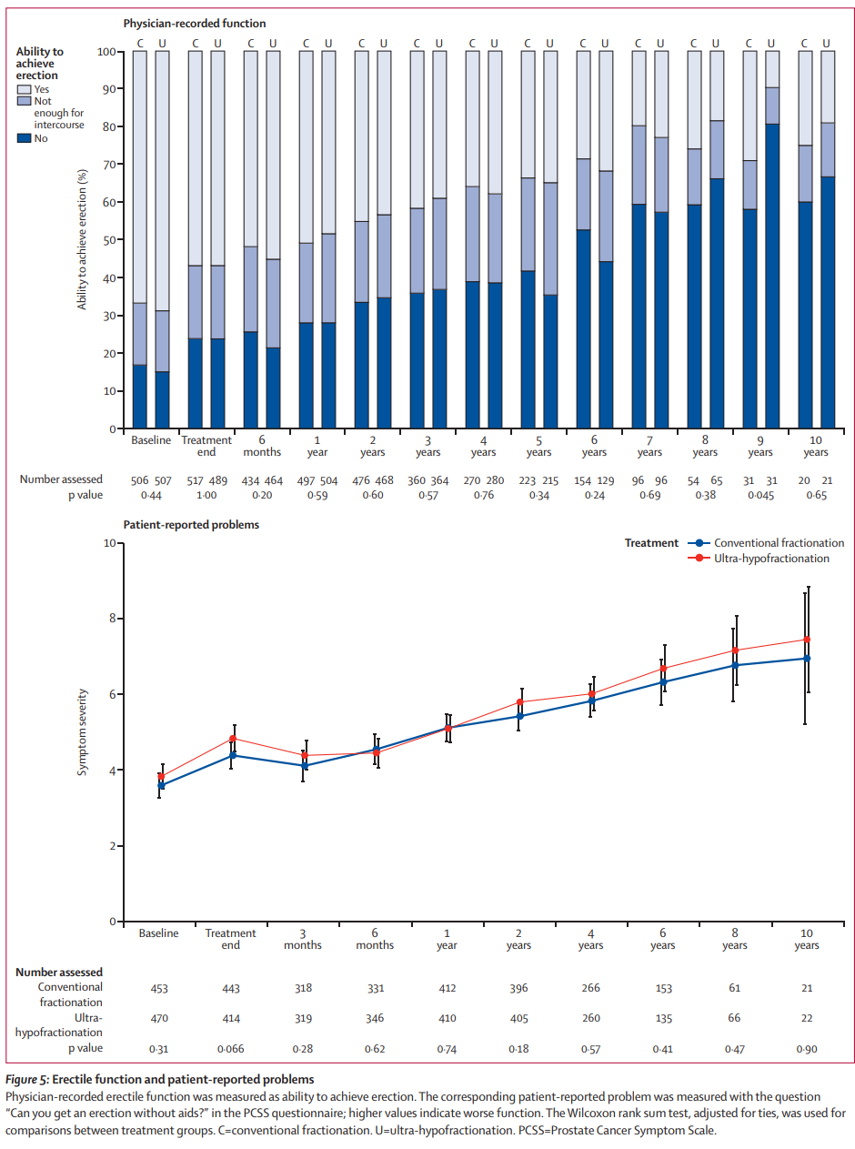
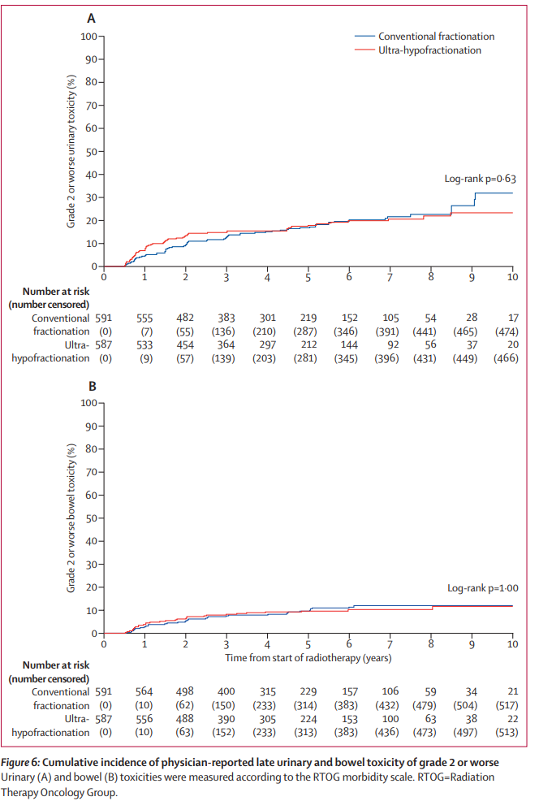

Slide 34
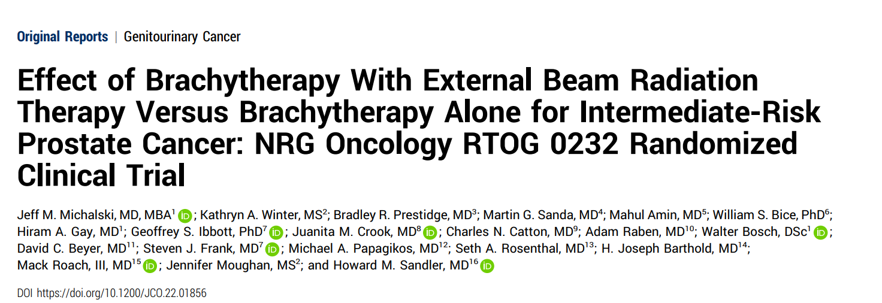

Slide 35
579 intermediate risk prostat kanseri hastası
EBRT+BT vs. BT şeklinde randomize edilmiş.
EBRT (45 Gy/25 fr) prostat ve seminal vezikül + (110 Gy eğer 125-Iodine, 100 Gy eğer 103-Pd).
Tek BT, sadece prostat, (145 Gy eğer 125-Iodine, 125 Gy eğer 103-Pd).
Primer sonlanım noktası : FFP( Freedom From Progression)

Slide 36
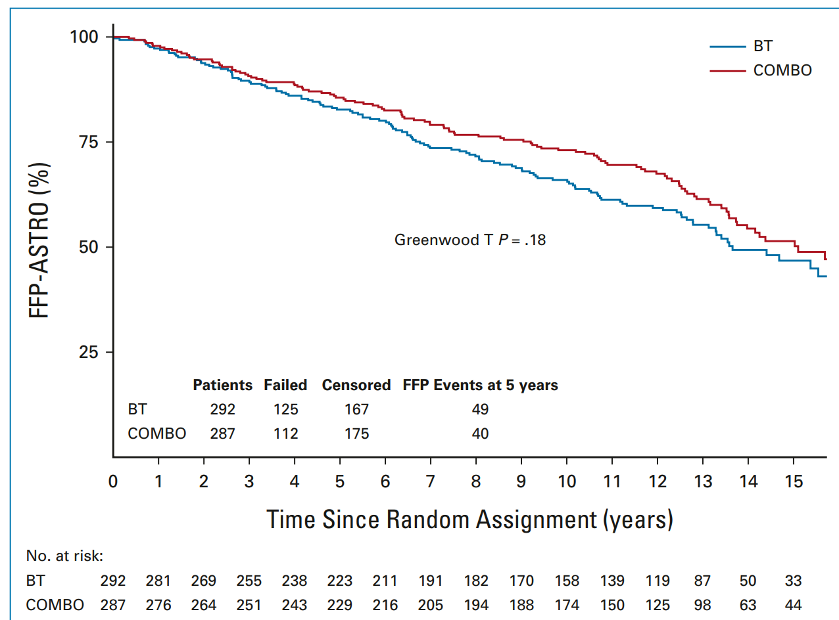
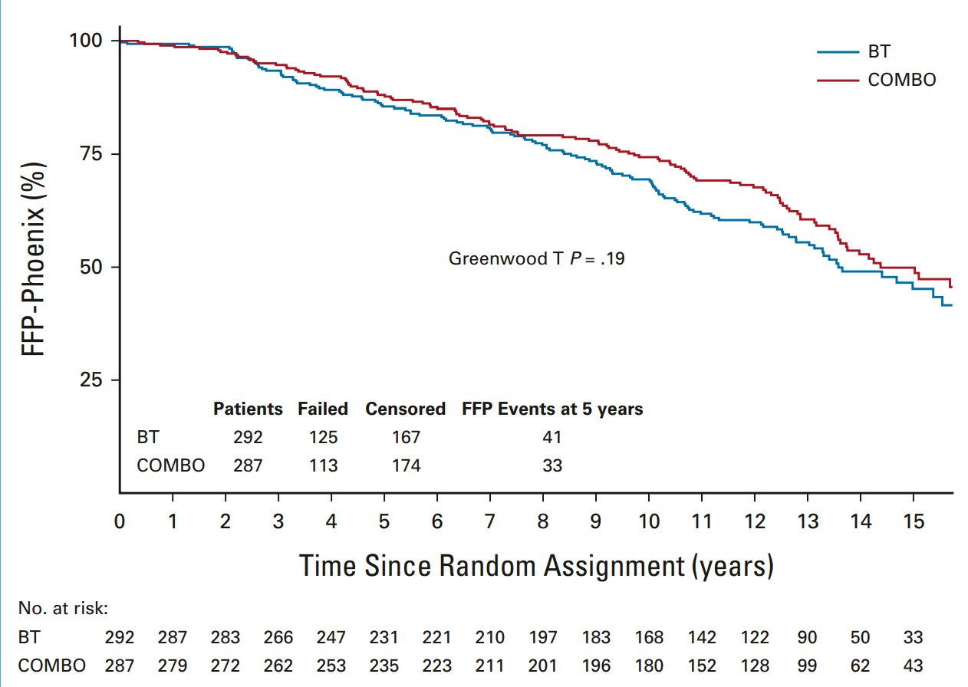

Slide 37
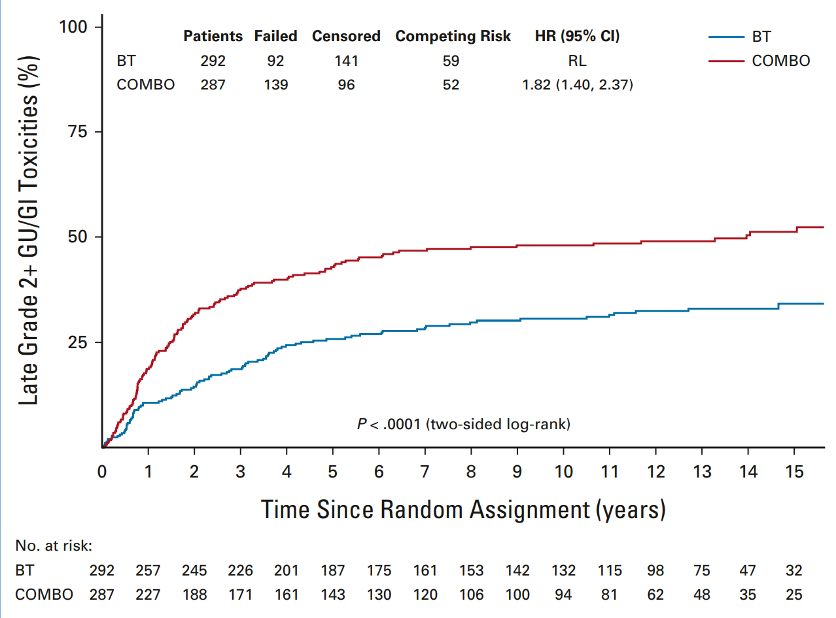

Slide 38
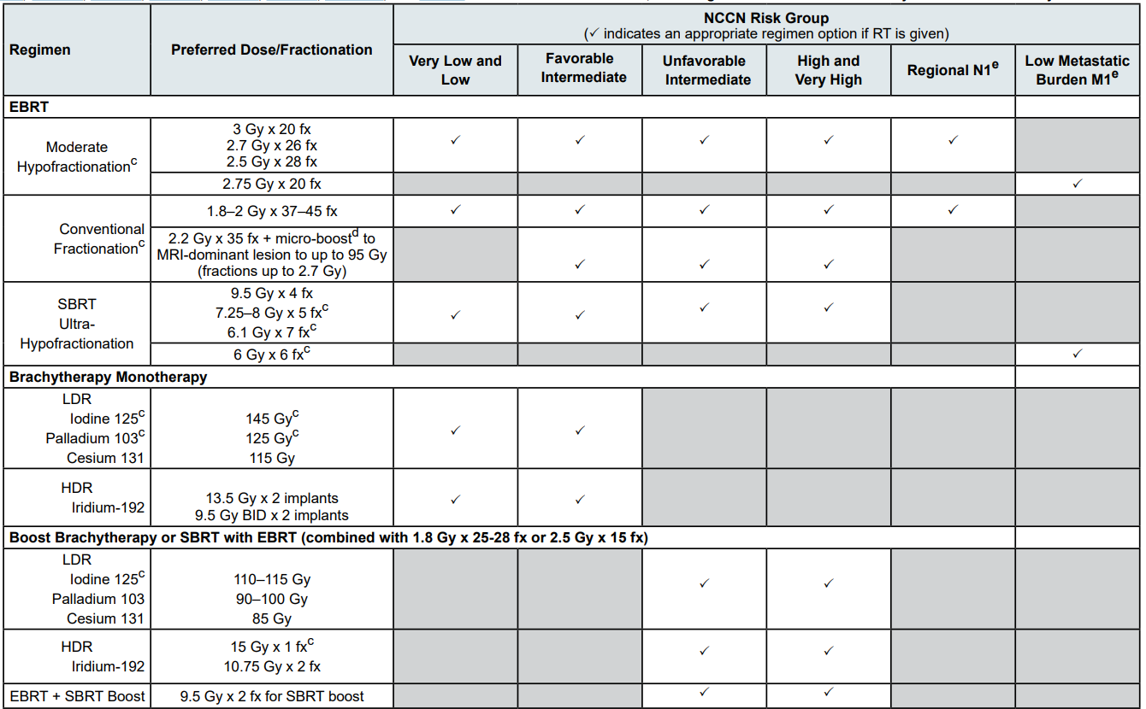

Slide 39
POST OPERATİF RADYOTERAPİ

Slide 40
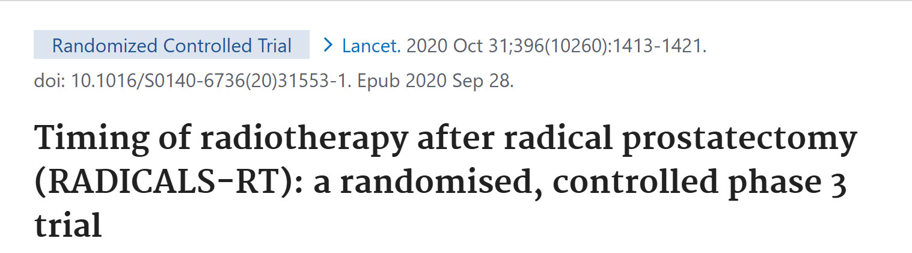
2007-2016 / 1396 post op hasta 1:1 oranında randomize edilmiş.
Medyan takip :4.9 yıl
Çalışmaya dahil edilme kriterleri:pathological T3-4, GS:7-10, positive margins, or preoperative PSA ≥10 ng/Ml
Adjuvan RT vs. SALVAJ-RT ( psa>0.1 veya ardışık üç yükselme )
52·5 Gy/20 fr veya 66 Gy/33 fr radyoterapi dozları
5 yıllık biyokimyasal nükssüz sağkalım açısından anlamlı farklılık yok.

Slide 41
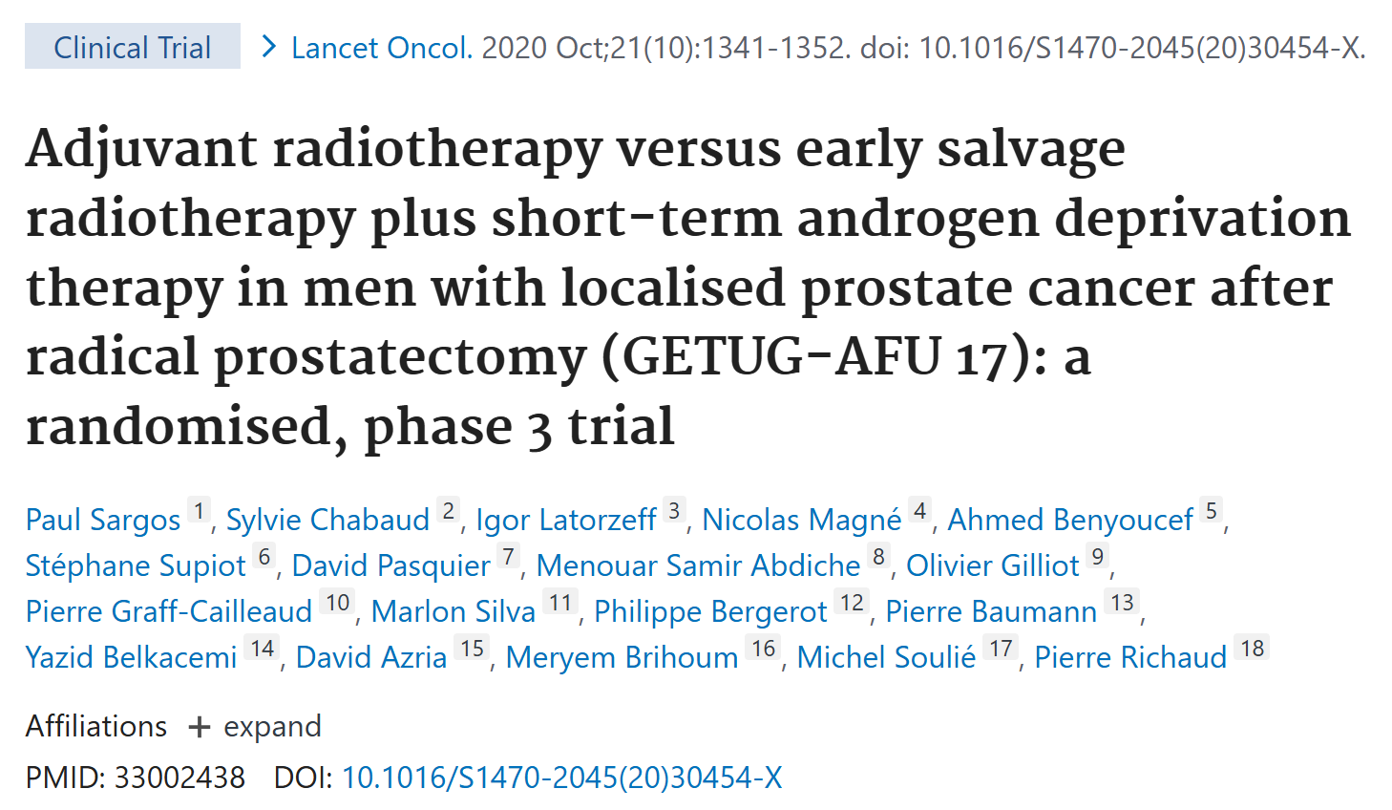

Slide 42
Randomize Faz III çalışma, Fransa’dan toplam 46 hastane katılmış.
pT3a, pT3b, or pT4a (mesane boynu invazyonu), pNx (pelvik ln diseksiyonu olmayan), veya pN0 (negatif LND yapılan) CS + hastalar
Tüm hastalar kısa dönem ADT almış
Primer sonlanım noktası: Olaysız sağkalım.
2008-2016 /424 hasta 1:1 randomize edilmiş
66Gy/33fr
5 yıllık olaysız sağkalım adjuvan rt kolunda %92 iken, salvaj RT kolunda %90

Slide 43
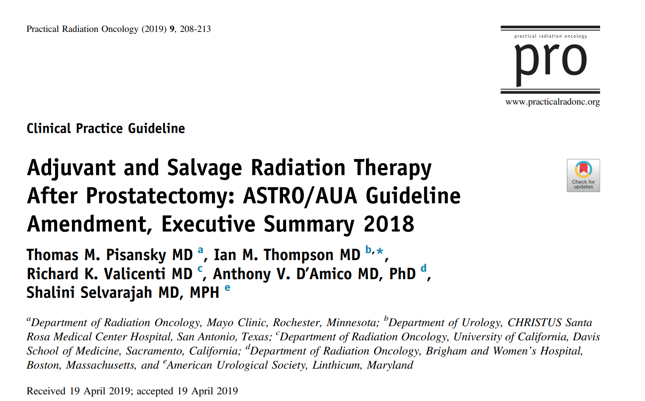

Slide 44
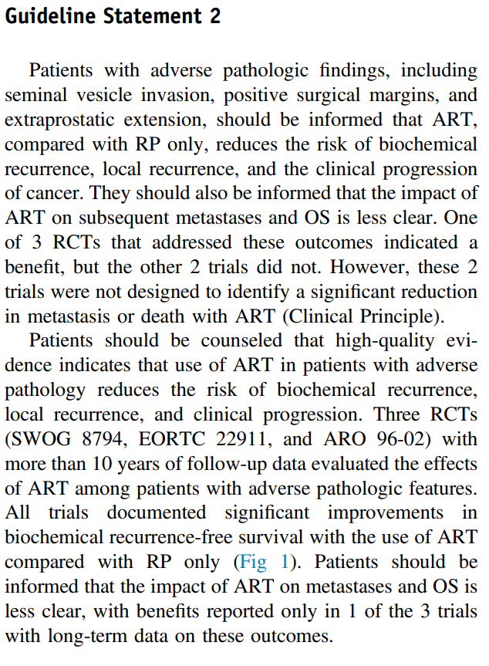

Slide 45
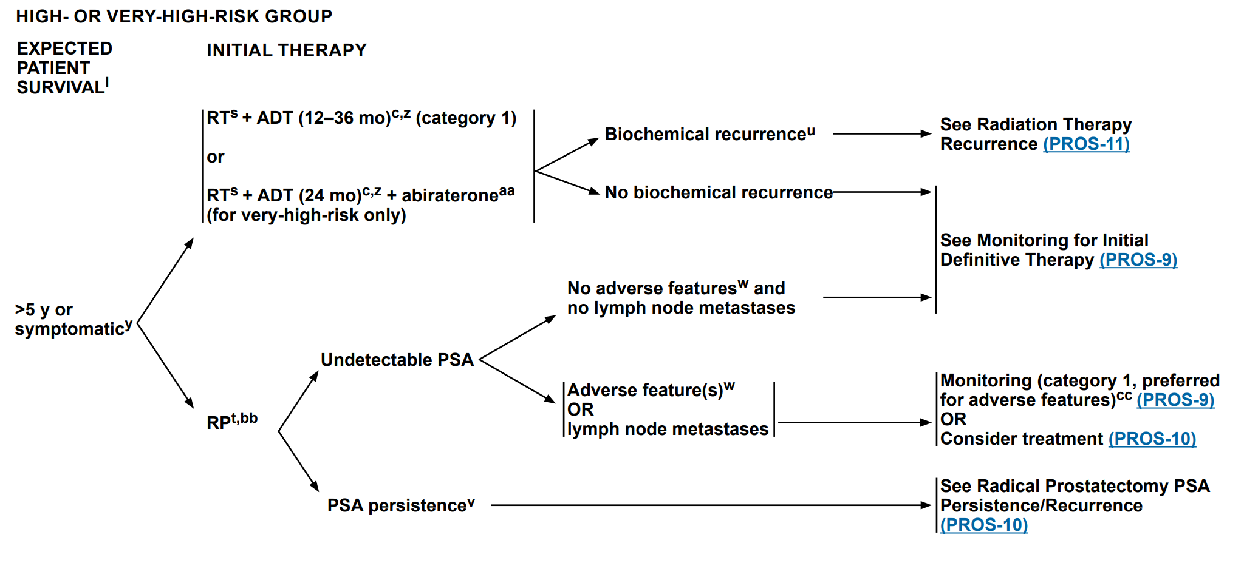

Slide 46
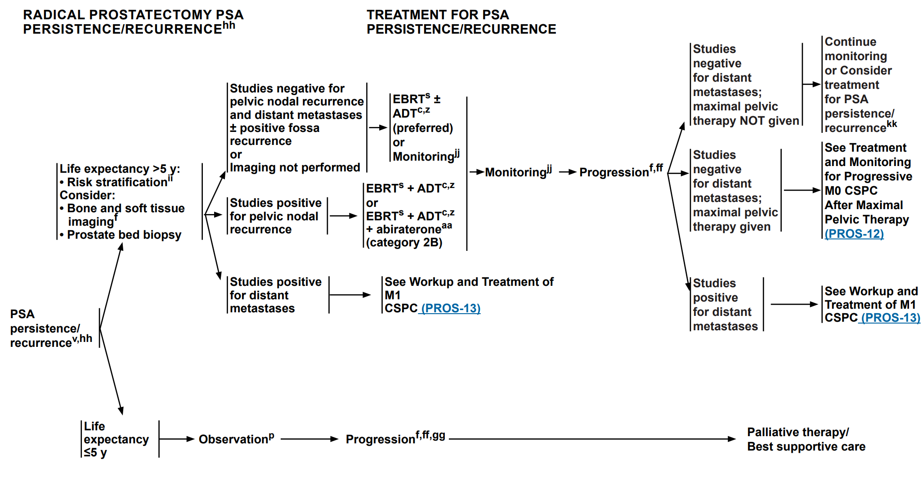

Slide 47
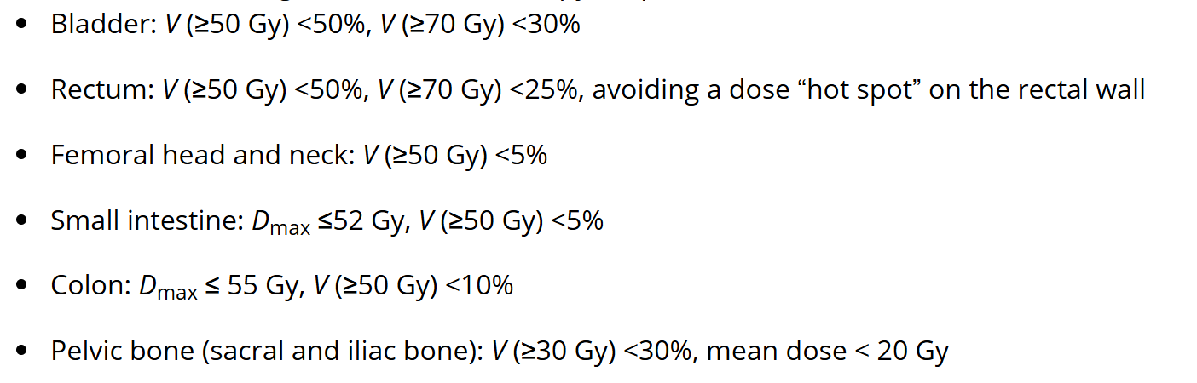

Slide 48

STAMPEDE

Slide 49
DİNLEDİĞİNİZ İÇİN TEŞEKKÜR EDERİM

Slide 50


